Slide 1
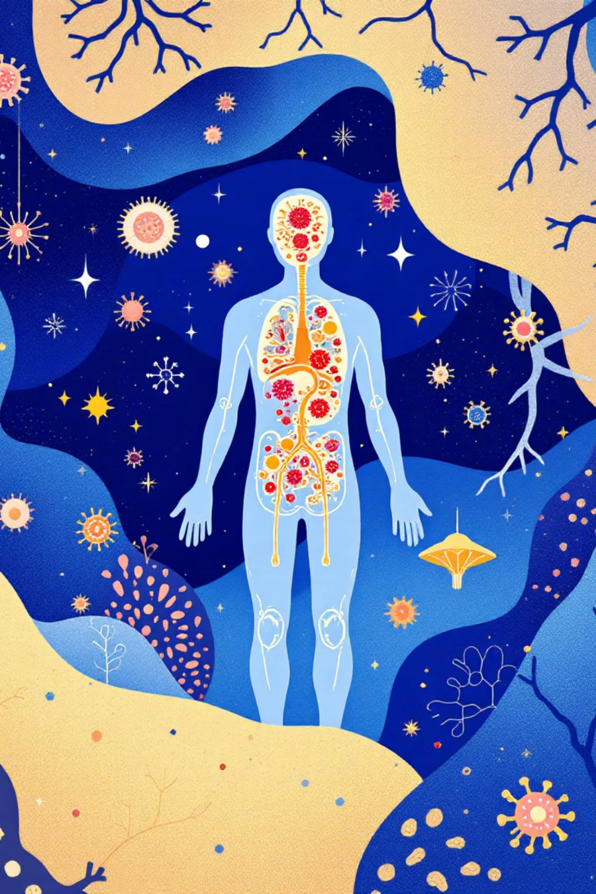

Hasta Olmadan Önce:
Bağışıklık Sistemimizi Güçlendirmek Mümkün mü?
Sağlıklı bir yaşamın temelinde güçlü bir bağışıklık sistemi yatar.
Bu sunumda, bilimsel verilerle desteklenmiş pratik stratejileri keşfedeceğiz.
Ela Çelik / Hacettepe Üniversitesi
Tıp Fakültesi 2. Sınıf

Slide 2

Bağışıklık Sistemi: Vücudumuzun Savunma Kalesi
Nasıl Çalışır?
Neden Önemli?
Bağışıklık sistemimiz;
virüsler, bakteriler ve diğer zararlı mikroorganizmalara karşı vücudumuzu koruyan karmaşık bir savunma ağıdır.
Güçlü bir bağışıklık sistemi, hastalık riskini azaltır, iyileşme sürecini hızlandırır ve genel yaşam kalitemizi artırır.
İki ana bileşenden oluşur: doğuştan gelen bağışıklık ve kazanılmış bağışıklık.
Bu sistemler uyum içinde çalışarak bizi hastalıklardan korur.
DSÖ verilerine göre;
bulaşıcı hastalıklar dünya çapında yılda 17 milyon ölüme neden olmaktadır.

Slide 3
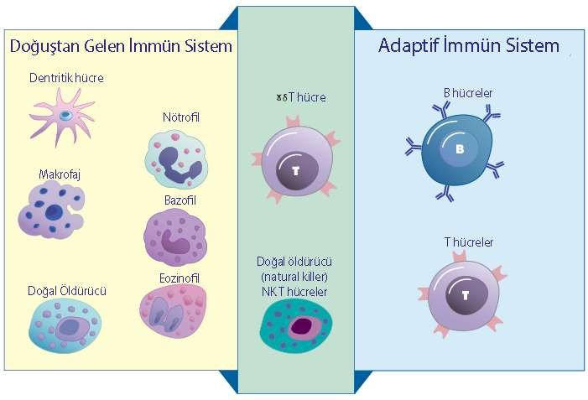
Doğal ve Adaptif Bağışıklık
Doğal Bağışıklık
Hızlı yanıt
Özgül değil
Öğrenmez
Hatırlamaz
Adaptif (Kazanılmış) Bağışıklık
Özgül
Öğrenir
Hatırlar
Antijen / Antikor
Yavaş yanıt
"Bağışıklık sistemi, bir ülkenin ordusu gibidir. Askerleri (lökositler), istihbaratı (hafıza hücreleri) ve savunma hatları (lenf bezleri) vardır."

Slide 4
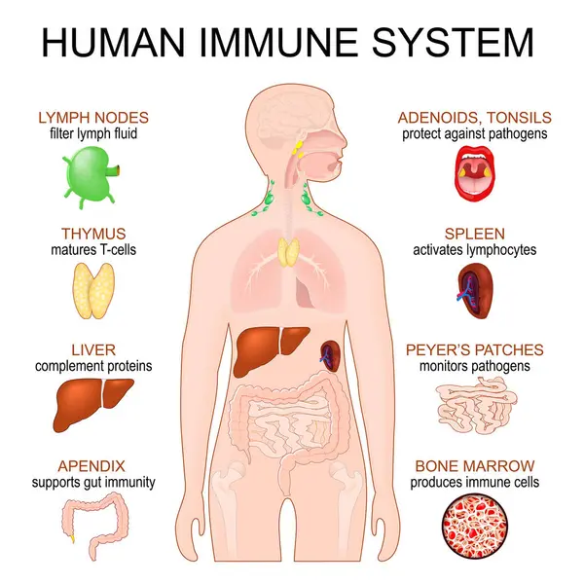
Bağışıklık Sistemi Organları
Bağışıklık sistemi, vücutta tüm organlara yayılmış olan hücrelerden ve ek olarak dalak, karaciğer, timus, lenf bezi gibi organlardan ve kemik iliğinden oluşur.

Slide 5
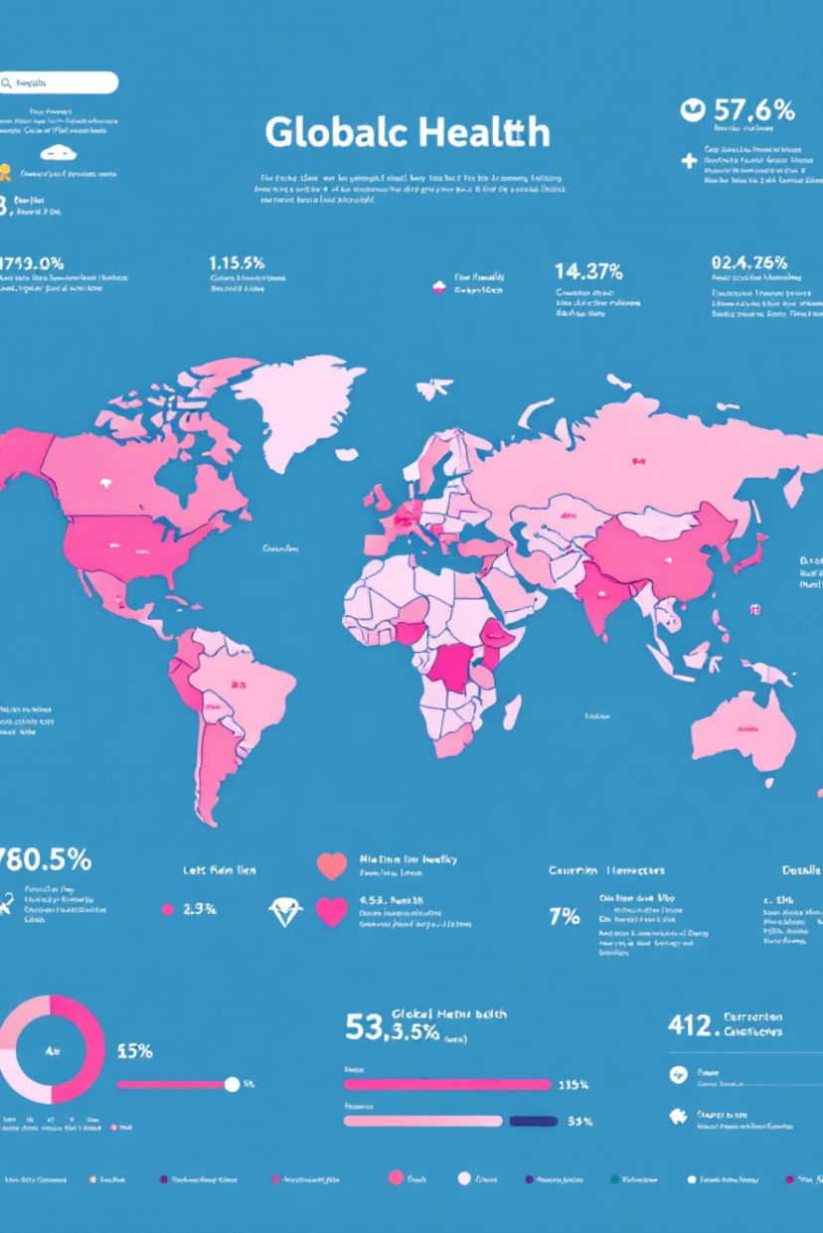
Soğuk Gerçekler:
Dünyada Durum Ne?
1 Milyar+
3-5 Milyon
650 Bin
Yıllık Vaka
Ciddi Vakalar
Kayıplar
Her yıl dünya genelinde 1 milyardan fazla insan üst solunum yolu enfeksiyonuna yakalanıyor
Mevsimsel grip nedeniyle her yıl 3-5 milyon ciddi hastalık vakası görülüyor
290.000 - 650.000 solunum yolu kaynaklı ölüm gerçekleşiyor

Slide 6
Türkiye’den Veriler…
2,5 Milyon
35%
8,2 Milyon
Grip Vakası
Antibiyotik Direnci
Kronik Hastalık
Türkiye'de her yıl
ortalama grip vakası
(T.C. Sağlık Bakanlığı, 2024)
Türkiye'de antibiyotik
direnci oranı
(Halk Sağlığı Genel Müdürlüğü)
Bağışıklık sistemiyle ilişkili kronik hastalık taşıyan kişi sayısı
(T. C. Sağlık Bakanlığı,2024)
Kritik Veri:
Sadece soğuk algınlığı ve grip nedeniyle yılda ortalama bir çalışan 2-3 iş günü kaybediyor.
Bu, Türkiye genelinde milyarlarca TL'lik bir iş gücü kaybı anlamına gelir.

Slide 7
Bağışıklığı Zayıflatan 5 Temel Faktör
Kronik Stres
Yetersiz Uyku
Kötü Beslenme
Kortizol hormonu yükselir ve bağışıklık hücrelerinin işlevini bozar. Çalışmalar, kronik stresin bağışıklık yanıtını %40'a kadar azaltabildiğini gösteriyor.
Günde 6 saatten az uyku, hastalanma riskini 4 kat artırır. Uyku sırasında bağışıklık hücreleri yenilenir ve güçlenir.
İşlenmiş gıdalar, şeker ve trans yağlar bağışıklığı baskılar. Vitamin ve mineral eksiklikleri savunma sistemini zayıflatır.
Hareketsiz Yaşam
Sigara ve Alkol
Düzenli egzersiz eksikliği, bağışıklık hücrelerinin dolaşımını yavaşlatır ve vücudun savunma kapasitesini düşürür.
Her ikisi de bağışıklık sistemini doğrudan zayıflatır. Sigara akciğerlerdeki savunma mekanizmalarını tahrip eder.

Slide 8
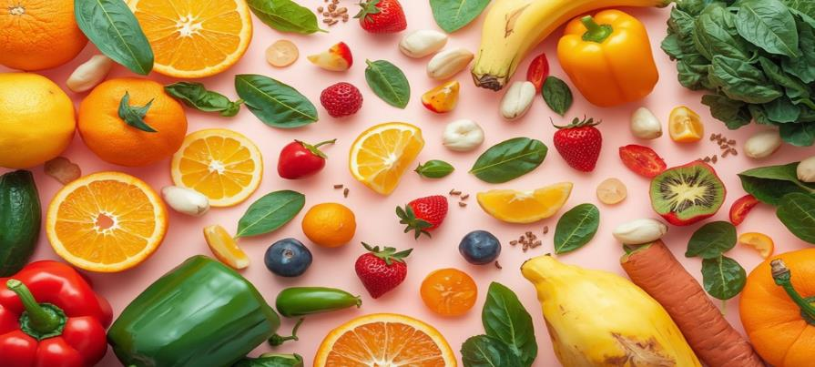
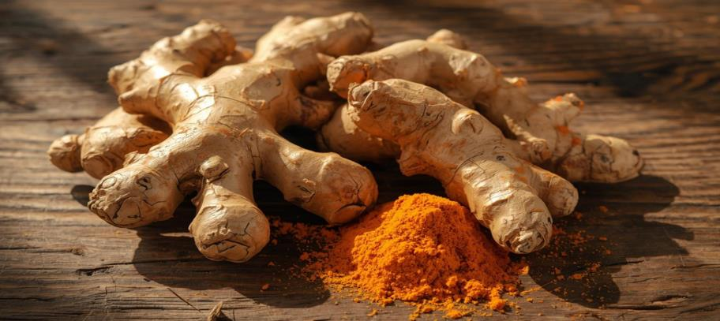
Bağışıklığı Güçlendiren Süper Besinler
C Vitamini Kaynakları
Omega-3 Yağ Asitleri
Probiyotik Gıdalar
Antioksidan Güçler
Portakal, limon, greyfurt, kırmızı biber.
Günlük 75-90 mg tüketim önerilir. Beyaz kan hücrelerinin üretimini artırır.
Somon, uskumru, ceviz, keten tohumu.
İltihabı azaltır ve bağışıklık yanıtını dengeler. Haftada 2-3 porsiyon balık idealdir.
Yoğurt, kefir, turşu
Bağışıklık sisteminin %70'i bağırsaklarda bulunur. Günlük probiyotik tüketimi kritiktir.
Zencefil, zerdeçal, yeşil çay, yaban mersini.
Serbest radikallerle savaşır ve hücre hasarını önler.

Slide 9
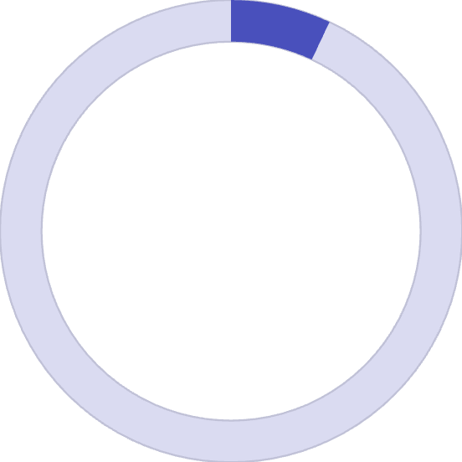

Uyku ve Bağışıklık: Gece Savaşçıları
Uyku Sırasında Neler Oluyor?
T-hücreleri ve doğal öldürücü hücreler aktif hale gelir
Sitokinler (infeksiyon savaşçı proteinler) üretilir
İmmün hafıza güçlenir ve konsolide olur
İltihap düzeyleri düşer ve onarım başlar
7-9
Saat Uyku
Yetişkinler için önerilen süre
Kritik Bulgu: Nature dergisinde yayınlanan araştırma, 7 saatten az uyuyanların grip olma riskinin 3 kat daha yüksek olduğunu gösterdi.
300%
Risk Artışı
Yetersiz uykuda hastalık riski

Slide 10
Egzersiz: Bağışıklık Sisteminin En İyi Dostu
Aşırıya Kaçmamak
Düzenli Egzersiz Alışkanlığı
Çok yoğun ve uzun egzersizler geçici olarak bağışıklığı baskılayabilir. Dinlenme ve toparlanma egzersiz kadar önemlidir.
Hafif-Orta Şiddet (Haftada 150 dk)
Haftada 5 gün, 30 dakikalık aktivite. Kronik inflamasyonu %20-30 oranında azaltır ve T-hücre fonksiyonunu iyileştirir.
Yürüyüş, yüzme, bisiklet. Bağışıklık hücrelerinin dolaşımını artırır ve genel savunmayı güçlendirir.
Bilimsel Kanıt: British Journal of Sports Medicine'de yayınlanan meta-analiz, düzenli egzersizin üst solunum yolu enfeksiyonu riskini %43 oranında azalttığını göstermiştir.

Slide 11

Yanlış Bilinenler ve Mitler
Bağışıklıkla İlgili Yanlış Bilgiler
Vitamin Takviyeleri
Antibiyotik Kullanımı
Her vitamin takviyesi bağışıklığı güçlendirmez. Gereksiz takviyeler, vücudun doğal dengesini bozabilir ve sağlığı olumsuz etkileyebilir. Doğal besinlerden vitamin almak en etkili yoldur.
Antibiyotikler, bakterilere karşı etkilidir, virüsler üzerinde ise herhangi bir etkisi yoktur. Bu nedenle gereksiz yere kullanılmamalıdır.

Slide 12
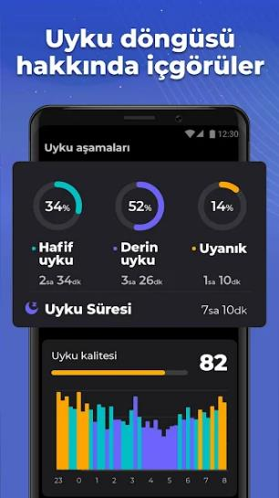

Bağışıklığımızı Güçlendirmek İçin Uygulamalar ve Araçlar
Teknoloji Kullanımı
Uyku Takip Uygulamaları
Sağlık İzleme Araçları
Uyku düzenimizi izleyen uygulamalar, kaliteli uyku sağlamada kritik bir rol oynar ve bağışıklık sistemimizi destekler.
Sağlık verilerini takip eden araçlar, bireylerin sağlıklarını yönetmelerine yardımcı olur ve yaşam tarzı değişikliklerini teşvik eder.
Stres Azaltıcı Uygulamalar
Stresi azaltmak için tasarlanmış uygulamalar, zihinsel sağlığımızı iyileştirir ve bağışıklık sistemimizi güçlendirir.

Slide 13
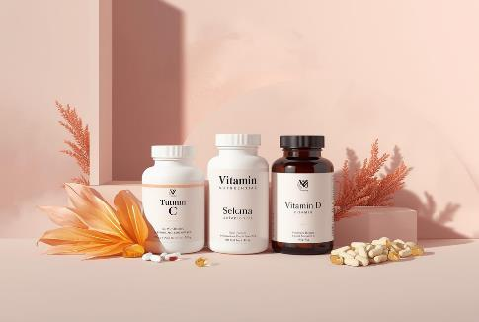
Bağışıklığınızı Güçlendirmek İçin 30 Günlük Eylem Planı
1. Hafta: Beslenme Temelleri
1
Günde 5 porsiyon meyve-sebze tüketin. Su tüketimini artırın (2-2.5 litre). İşlenmiş gıdaları %50 azaltın. Probiyotik gıda ekleyin.
2. Hafta: Uyku Düzeni
2
Düzenli uyku saatleri belirleyin. Yatmadan 1 saat önce ekran kullanımını durdurun. Yatak odası sıcaklığını 18-20°C'de tutun.
3. Hafta: Aktif Yaşam
3
Günde 30 dakika yürüyüş yapın. Merdiven kullanın. Hafta sonu doğa yürüyüşü planlayın. Hareket alışkanlığını sabah rutinine ekleyin.
4
4. Hafta: Stres Yönetimi
Günde 10 dakika nefes egzersizi yapın.
Sosyal bağlantıları güçlendirin.
Hobilerinize zaman ayırın.
Bonus Tavsiyeler
D vitamini seviyenizi kontrol ettirin (ideal: 30-50 ng/mL)
Çinko takviyesi düşünün (günlük 15-30 mg)
Sosyal izolasyondan kaçının, kaliteli ilişkiler kurun
Gülmeyi unutmayın - stres hormonlarını %40 azaltır

Slide 14
Kaynaklar
Dünya Sağlık Örgütü (WHO, www.who.int)
T.C. Sağlık Bakanlığı (www.saglik.gov.tr)
British Journal of Sports Medicine
Influenza ve Solunum Hastalıkları. Harvard T.H. Chan School of Public Health - Nutrition Source.
Halk Sağlığı Genel Müdürlüğü
Beslenme ve Diyetetik Akademileri (Academy of Nutrition and Dietetics).
Uyku Araştırmaları Derneği (Sleep Research Society).

Slide 15
DİNLEDİĞİNİZ İÇİN TEŞEKKÜR EDERİM

